Slide 1


تحلیل داده های اسپاتیفای : خلاصه فصل ۳
فصل سوم
Data Analysis
Chapter: Predicting with Probability
نام فصل : پیش بینی با احتمال
دوره تحلیل داده

Slide 2


بررسی ویژگی های ۱۰۰ آهنگ برتر
کدام ویژگی بیشترین تاثیر را درتبدیل شدن به ۱۰۰ آهنگ برتر دارد
بهترین ترکیب از ویژگی ها برای تبدیل به ۱۰۰ آهنگ برتر
پیشنهاد آهنگ به شنونده جدید
پیشنهاد آهنگ به شنونده بر اساس علاقه
ارزیابی آهنگ ها پیشنهادی
تقویت الگوریتم پیشنهاد آهنگ ها

Slide 3

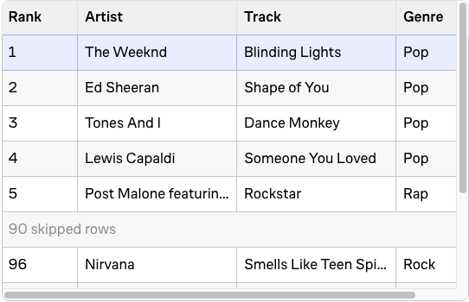

Slide 4
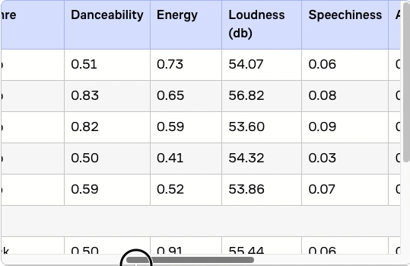
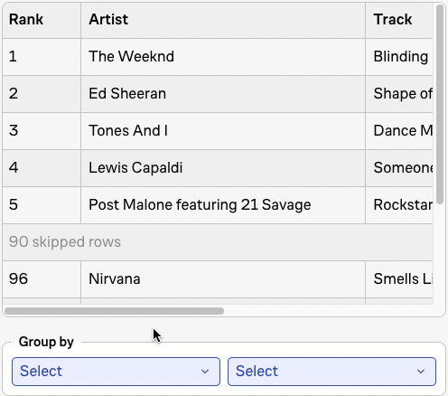

Slide 5
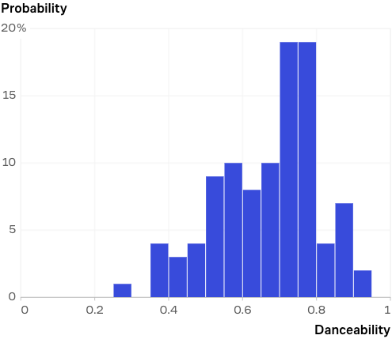
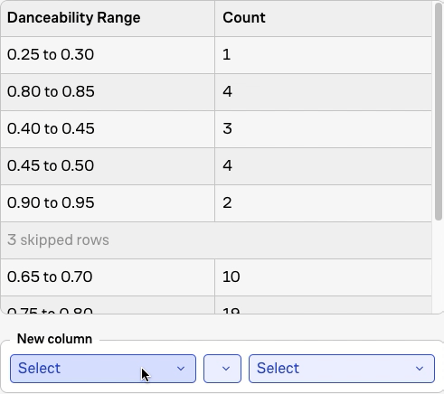

Slide 6
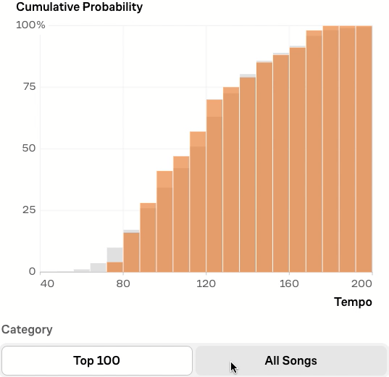
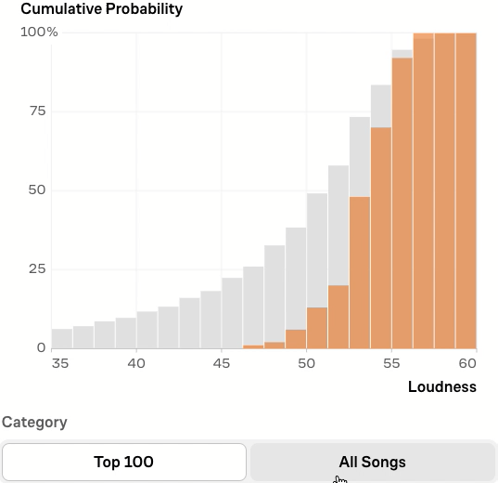
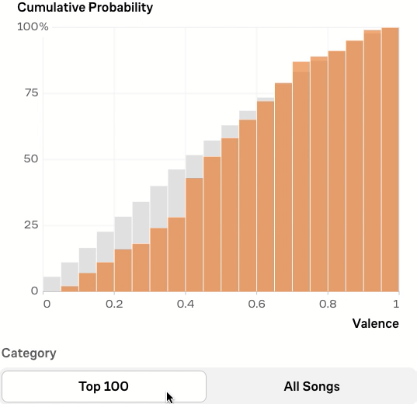
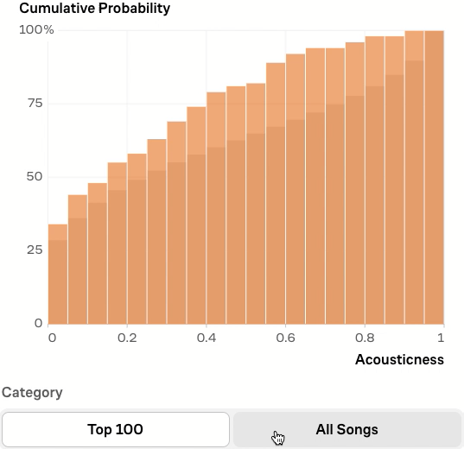
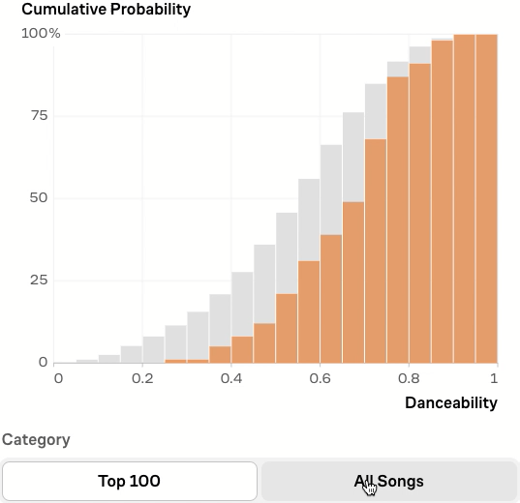
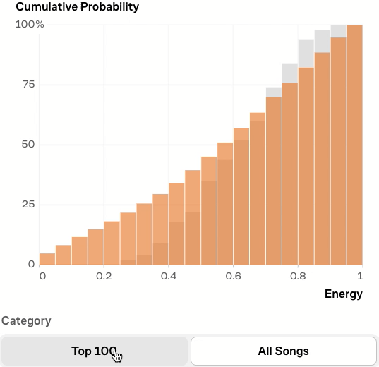

Slide 7

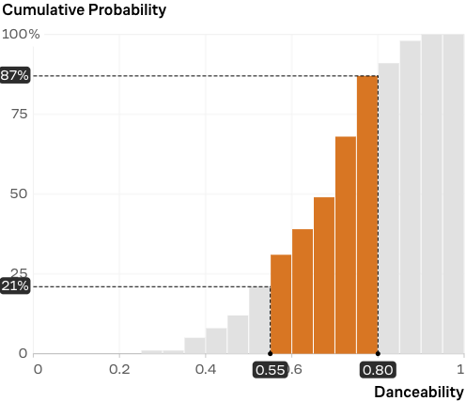
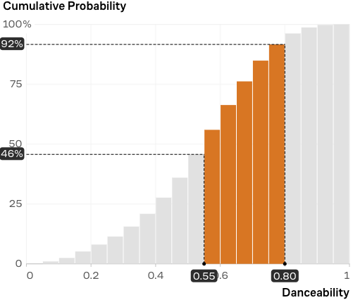


Top 100
All songs
P(Typical ∣ Top 100) = 87%−21% = 66%
P(Typical) = P (0.55 ≤ Danceability ≤ 0.8) = 46%.
$\frac{\text{P}\text{(}\text{Typical}\text{ ∣ }\text{Top}\text{ 100)}}{\text{P}\text{(}\text{Typical}\text{)}}$ = $\frac{\text{66}\%}{\text{46\%}\text{)}}$ ≈ 1.4
$\frac{\text{P}\text{(}\text{Top}\text{ 100} \text{∣} \text{Typical}\text{)}}{\text{P}\text{(}\text{Top}\text{ 100)}}$ ≈ 1.4

Slide 8
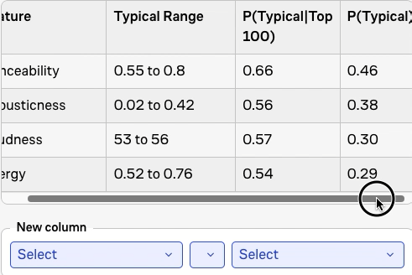
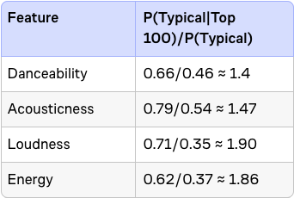

Slide 9

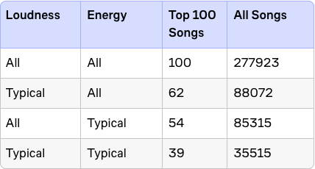




P ( Typical energy and Typical loudness ) =
$\frac{\text{35515}}{\text{277923}}$ = 0.128
P ( Typical energy and Typical loudness ∣ Top 100) = 0.39​
$\frac{\text{P}\text{(}\text{Top}\text{ 100} \text{∣} \text{Typical} \text{energy} \text{and} \text{Typical} \text{loudness}\text{)}}{\text{​}\text{P}\text{(}\text{Top}\text{ 100)}}$ =
$\frac{\text{P} \text{( }\text{Typical} \text{energy} \text{and} \text{Typical} \text{loudness}\text{ ∣ }\text{Top}\text{ 100)}}{\text{​}\text{P} \text{( }\text{Typical} \text{energy} \text{and} \text{Typical} \text{loudness}\text{)}}$ =
$\frac{\text{0.39}}{\text{0.128}}$ = 3.05

Slide 10
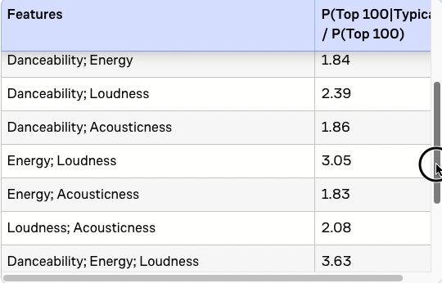

Slide 11

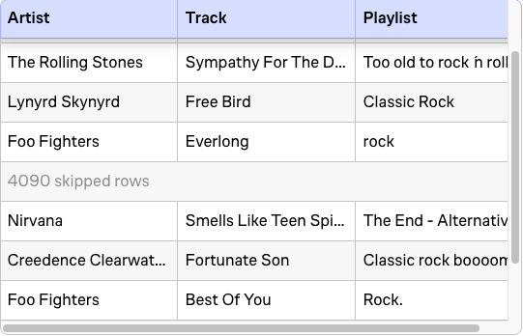

Slide 12
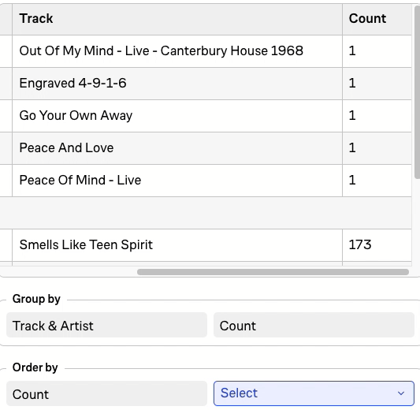
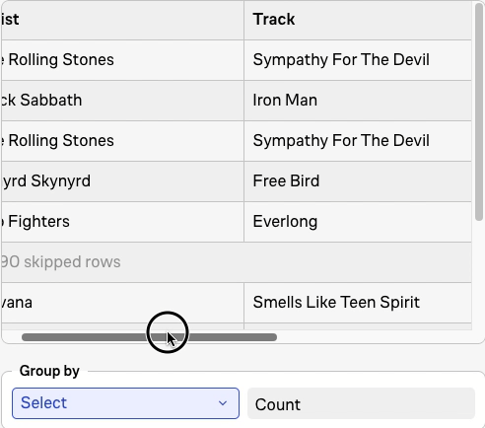

اگر ۳۲۳۶ پلی لیست داشته باشیم احتمال اضافه شدن محبوبترین آهنگ چقدر است؟
$\frac{\text{196}}{\text{3236}}$ = 0.06

Slide 13

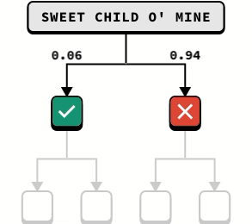


Slide 14
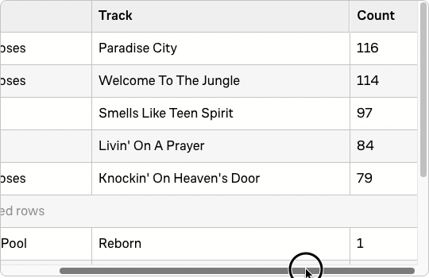
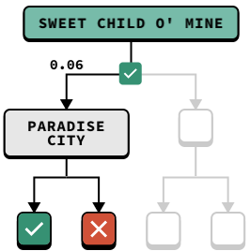
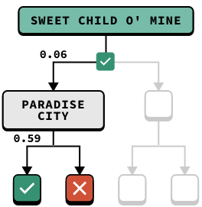
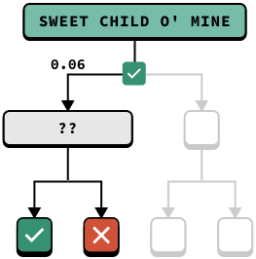

احتمال اینکه کاربر آهنگ Paradise City را اضافه کند چقدر است، با توجه به اینکه او آهنگ Sweet Child O' Mine را پذیرفته و این آهنگ در ۱۹۶ لیست پخش وجود دارد؟
$\frac{\text{116}}{\text{196}}$ = 59%
احتمال اینکه کاربر آهنگ Paradise City را رد کند، با توجه به اینکه آهنگ Sweet Child O' Mine را انتخاب کرده است، چقدر است؟
41%

Slide 15
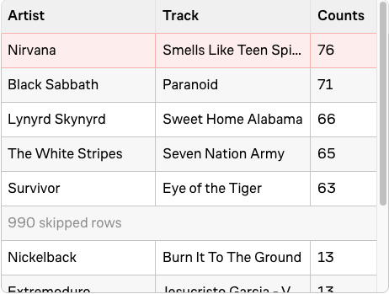
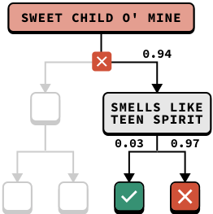
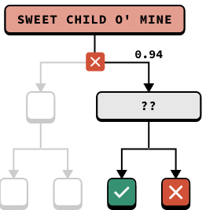

محبوب‌ترین آهنگ در ۳۰۴۰ لیست که آهنگ Sweet Child O' Mine در آنها وجود ندارد
احتمال اینکه در این سناریو آهنگ Smells Like Teen Spirit را انتخاب کند، چقدر است؟
$\frac{\text{76}}{\text{3040}}$ = 3%

Slide 16
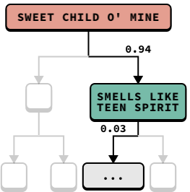

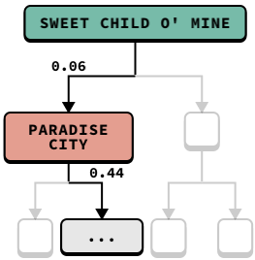
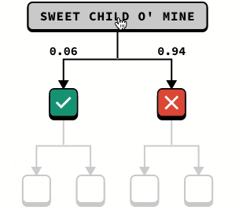
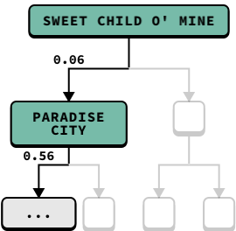
P(1st taken)=0.06
​ P(1st taken and 2nd taken) =
P(2nd taken ∣ 1st taken) ⋅ P(1st taken) =
0.06 ╳ 0.56 ≈ 0.034
​ P(1st taken and 2nd Not taken) =
0.06 ╳ 0.44 ≈ 0.026
​ P(1st Not taken and 2nd taken) =
0.94 ╳ 0.03 ≈ 0.028
شانس اینکه کاربر حداقل یک پیشنهاد را قبول کند چقدر است؟
P(at least 1 of 2 taken) = 0.034 + 0.026 + 0.028 ≈ 0.09

Slide 17
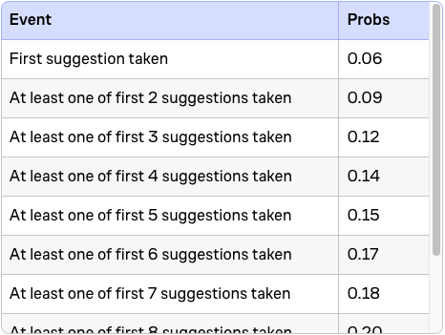
طبیعی است که هرچه الگوریتم پیشنهاد بیشتری دهد احتمال موفقیت بیشتر شود
اما چگونه می‌شود این تغییر تدریجی را بهبود داد؟

Slide 18

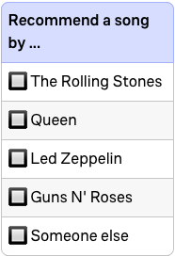
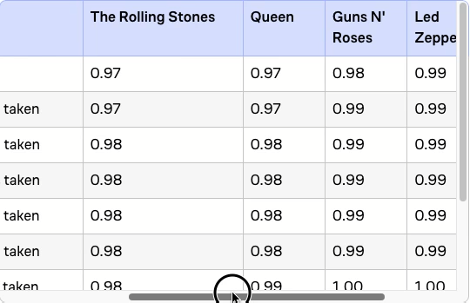

Slide 19
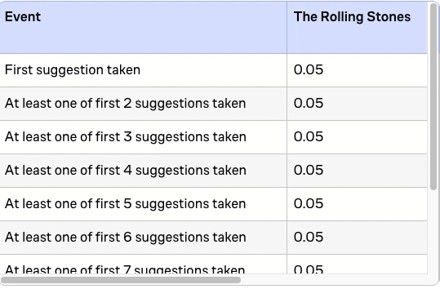
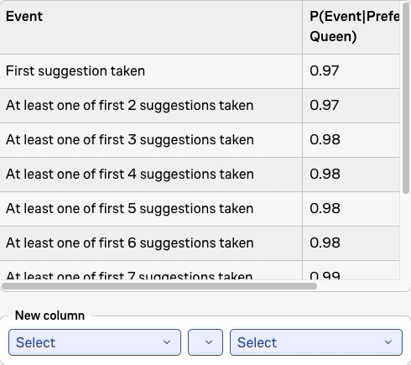

Slide 20
